Slide 1


容积和容积单位
（2）

Slide 2

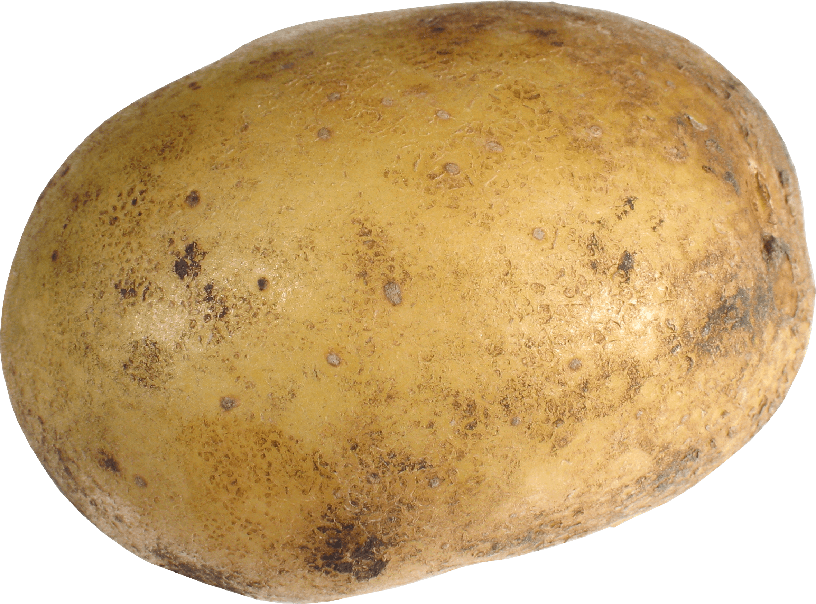
一、情境导入，激发问题意识
规则的物体我们可以用公式计算出体积，但是生活中很多物体都是不规则的。
你们能计算出它的体积吗？

Slide 3



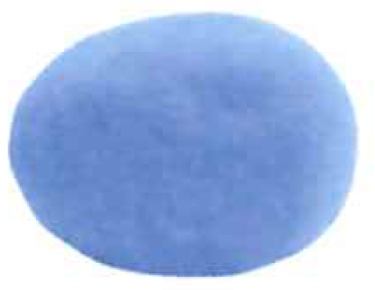
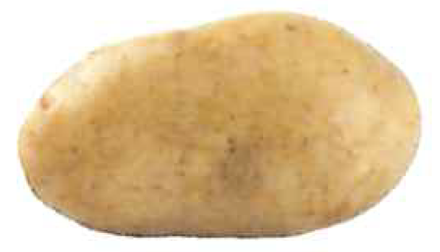

二、启发诱导，实验探究
设法求出下面两种物体的体积。
求不规则物体的体积。
橡皮泥
土豆
你从图中读到了什么信息？要解决什么问题？

Slide 4

这些不规则物体的体积怎么计算呢？你有什么好办法吗？
（小组讨论，稍后汇报，集体评议。）
橡皮泥
土豆

Slide 5
根据你们刚才的方法，我们一起来动手做实验，同学们仔细观察，填写好实验报告单。
实验报告单
所测物体 | 测量方法 | 所需数据 | 结论

Slide 6

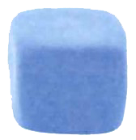
①研究橡皮泥体积的计算方法。
捏压
“形变积等”
橡皮泥
a.求橡皮泥的体积用什么方法比较好？
b.计算这个长方体（或正方体），需要知道哪些数据？
c.长方体的体积跟不规则的橡皮泥的体积有什么关系呢？

Slide 7
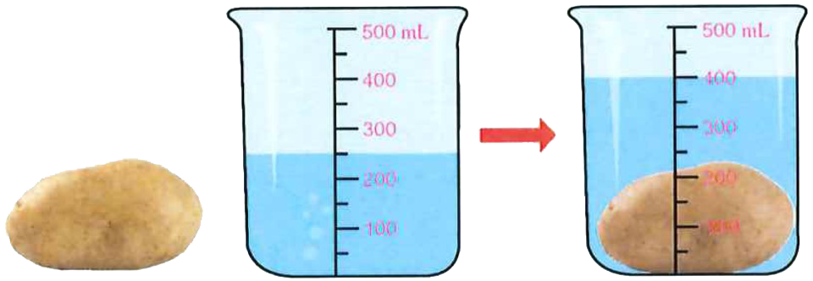
②研究土豆体积的计算方法。
排水法
（不行）
a.土豆也能捏压成长方体吗？
b.求土豆的体积用什么方法比较好？

Slide 8
排水法
水的体积
是____mL。
水和土豆的
体积是____cm³。
250
400
土豆的体积：400－250＝150（cm³）
答：土豆的体积是150 cm³ 。

Slide 9
填写报告单。
实验报告单
所测物体 | 测量方法 | 所需数据 | 结论
橡皮泥
捏压法
长、宽、高
长×宽×高
原来水的体积，
水面上升后的总体积；
水面上升后的总体积
－原来水的体积；
土豆
排水法

Slide 10
我们用不同的方法求出了橡皮泥、土豆的体积，你喜欢哪种方法？为什么？
排水法
捏压
橡皮泥

Slide 11
在用排水法测量时，为什么上升的水的体积就是土豆的体积？
排水法
等于土豆的体积

Slide 12
不论是用捏压的方法、还是排水法，都是
转化
不规则物体
规则物体

Slide 13

用“排水法”求不规则物体的体积需要记录哪些数据？
需要记录水里未放物体时的体积以及放入不规则物体后总的体积。
还要注意哪些问题？
要使物体全部浸入水中。

Slide 14
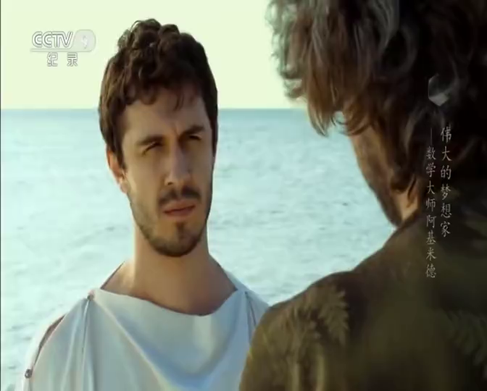
同学们，你们知道吗？在很久很久以前，科学家阿基米德曾经用这种方法测出了一个王冠的体积。
点击画面播放视频

Slide 15
可以利用上面的方法测量乒乓球、冰块的体积吗？为什么？
不能用排水法测量乒乓球和冰块的体积。因为兵乓球不会沉入水中，而冰块融化后又与水融合在一起了。

Slide 16

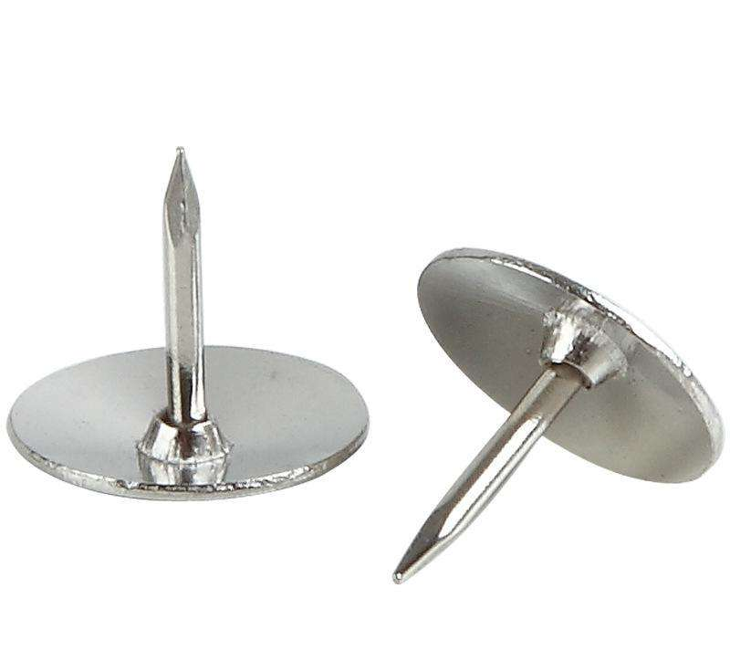
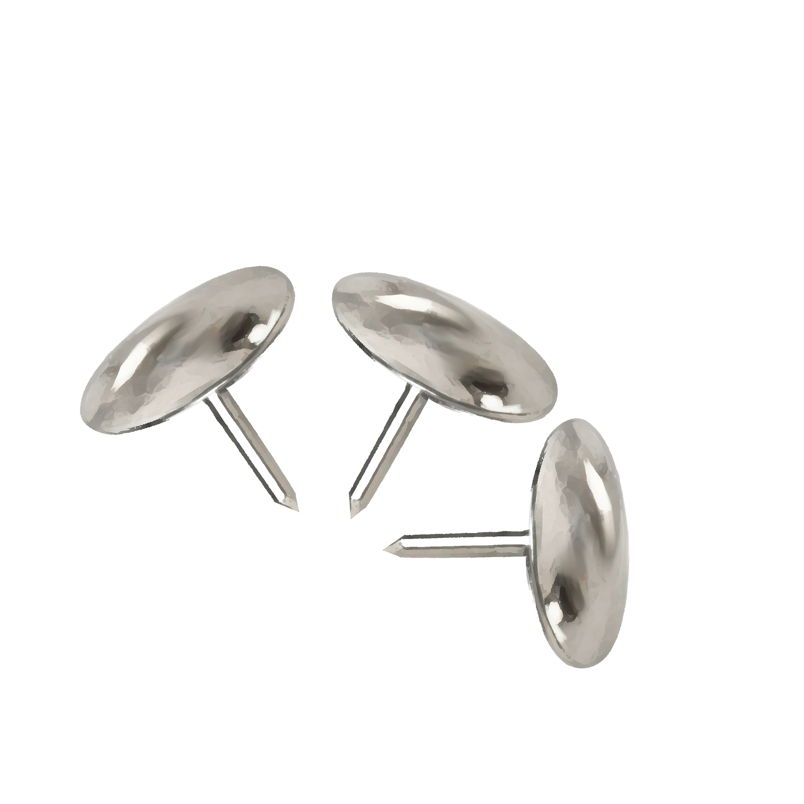
怎样测量一颗图钉的体积呢？
提示：先测量若干图钉的体积，
再计算一颗图钉的体积。

Slide 17

三、巩固应用，发展能力
完成教科书P41
“练习九”
第7~12题。
（稍后汇报交流）

Slide 18
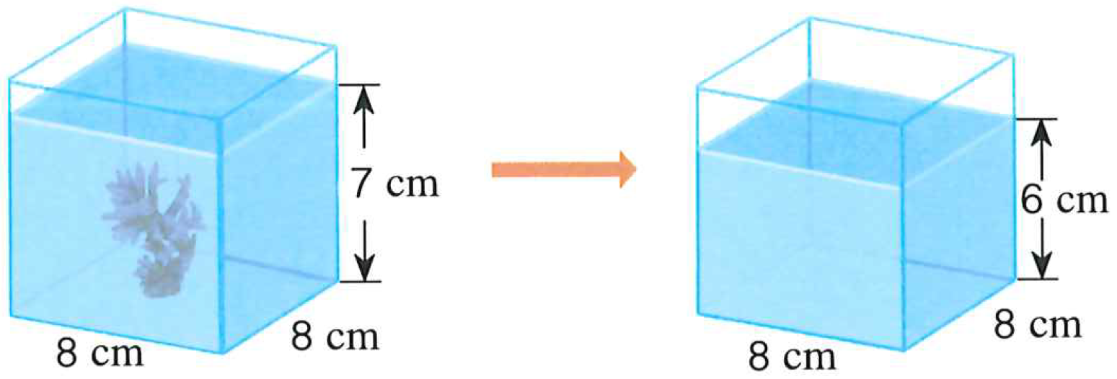
1. 下图中珊瑚石的体积是多少？
【选自教材P41 练习九 第7题】
方法一： 8×8×（ 7－6 ）＝64（cm³）
方法二： 8×8× 7－ 8×8× 6 ＝64（cm³）
答：珊瑚石的体积是 64 cm³。

Slide 19
2. 将一块假山石放入一个盛有水的、底面积为 51 dm² 的长方体鱼缸中，完全浸没后，水面上升了 3 cm。这个假山石的体积有多大？
【选自教材P41 练习九 第8题】
3 cm=0.3 dm
51×0.3=15.3（dm³）
答：假山石的体积为15.3dm³。

Slide 20
3. 在一个长 8 m、宽 5 m、高 2 m 的水池中注满水，然后把两条长 3 m、宽 2 m、高 4 m 的石柱立着放入池中，水池溢出的水的体积是多少？
【选自教材P41 练习九 第9题】
3×2×2×2=24（m³）
答：水池溢出的水的体积是 24 m³。

Slide 21
4. 把两个棱长为 1.5 dm 的正方体木块拼成一个长方体。这个长方体的体积、表面积分别是多少？如果是用 3 个正方体木块呢？
【选自教材P41 练习九 第10题】
体积：1.5×1.5×1.5×2=6.75（dm³）
表面积：1.5×1.5×10=22.5（dm²）
体积：10.125 dm³
表面积：31.5 dm²

Slide 22
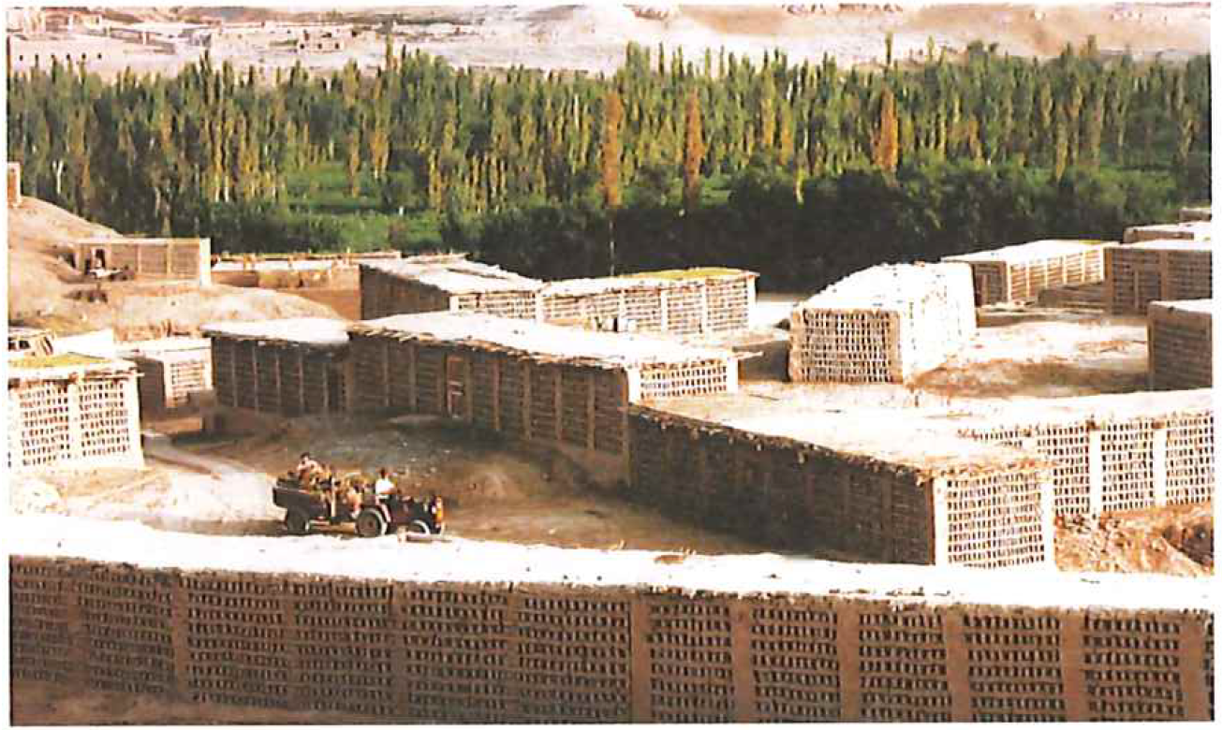
5.右图是新疆吐鲁番酿制葡萄干的一种长方体晾房。其中一间从里面测量的底面积是 24.6 m²，高是 3 m。它的容积是多少呢？
【选自教材P41 练习九 第11题】
24.6×3=73.8（m³）
答：它的容积是 73.8 m³。

Slide 23
6. “冰雪大世界”每年用的冰大约能融化成 6 万立方米的水，这相当于多少个长 50 m、宽 25 m、深 1.2 m 的水池的蓄水量？
【选自教材P41 练习九 第12题】
60000÷（50×25×1.2）= 40（个）
答：相当于 40 个这样的水池的蓄水量。

Slide 24
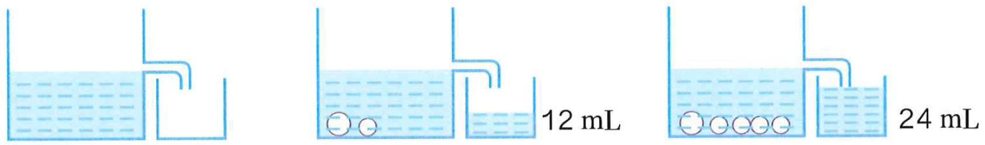
7. 求下图中大圆球的体积。
【选自教材P41 练习九 第13题】
你读到了哪些信息？要解决什么问题？
1个
＋
1个 ,
水溢出12mL，
1个
＋
4个 ,
水溢出24mL，
求大球的体积。

Slide 25
1个
＋
1个 ,
水溢出12mL,
1个
＋
4个 ,
水溢出24mL,
求大球的体积。
24 mL＝24 cm³，12 mL＝12 cm³
（24－12） ÷ 3＝4（cm³）
12－4＝8（cm³）
答：大球的体积是8cm³。

Slide 26

四、课堂小结
通过今天的学习，你们有什么收获？

Slide 27
容积和容积单位（2）
转化
不规则物体
规则物体
捏压：转化成长方体或正方体
排水法: 把物体完全浸没在水里，上升部分水
的体积就是不规则物体的体积。

Slide 28
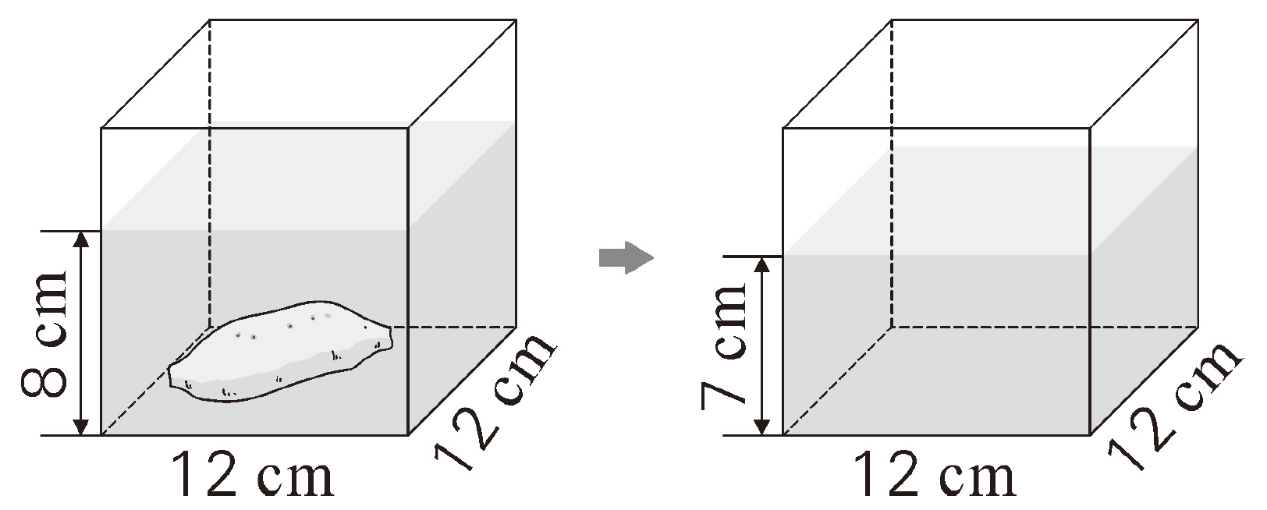
五、作业设计
（见“状元成才路”系列丛书《创优作业100分》对应课时作业。）
一、下图中红薯的体积是多少？
12×12×7
1008
1.取出红薯后，水的体积是:_______________＝______（cm³）
2.水和红薯的体积一共是:_______________＝______（cm³）
3.红薯的体积是:_______________＝______（cm³）
12×12×8
1152
1152－1008
144

Slide 29
二、有一个装有一些水的长方体玻璃缸，从里面量长10 cm，
宽 8 cm。往这个玻璃缸里放入一个柿子，水面上升了
2cm（水淹没柿子且未溢出），这个柿子的体积是多少?
10×8×2＝160（cm³）
答：柿子的体积是160 cm³。

Slide 30
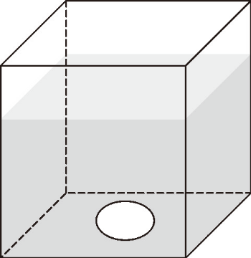
三、一个长方体玻璃容器，从里面量长和宽都是 2 dm ，里面
装有 5.6 L水， 将一个鹅卵石完全浸没在水中，水未溢出，
这时水深15 cm，这个鹅卵石的体积是多少？
5.6 L＝5.6 dm³
15 cm＝1.5 dm
2×2×1.5－5.6＝0.4（dm³）
答：这个鹅卵石的体积是0.4 dm³。

Slide 31
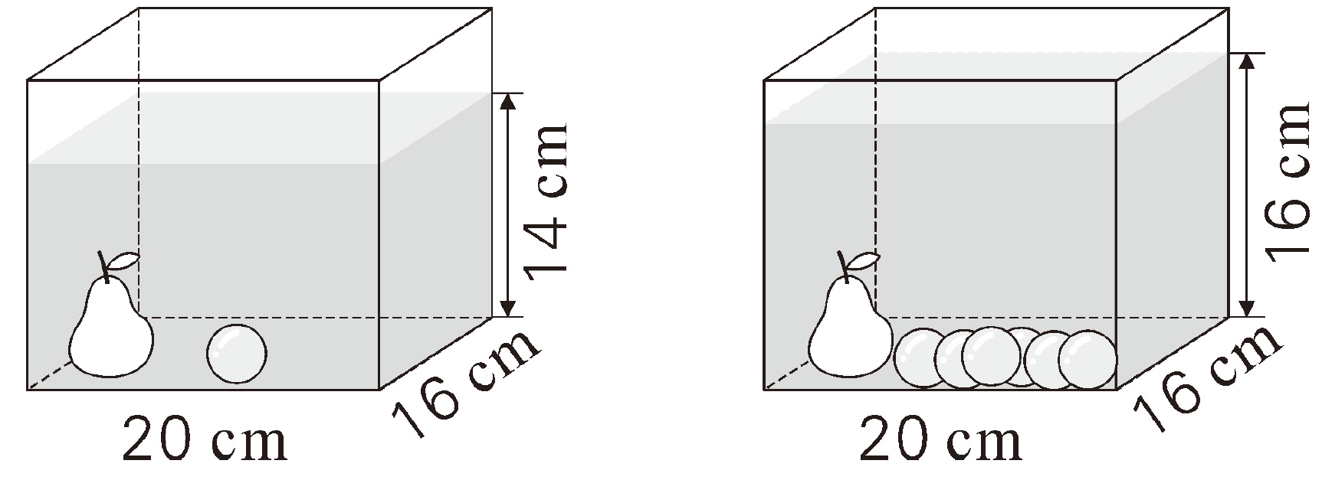
四、求下图中一个小球的体积。（小球体积均相等）
20×16×（16－14）÷（6－1）＝128（cm³）
答：小球的体积是128cm³。

